Slide 1

স্বাগতম

Slide 2
পরিচিতি
নামঃ মোশাররফ হোসেন
পদবীঃ প্রভাষক
ইসলামের ইতিহাস
বিরই ফাজিল মাদ্রাসা
গফরগাঁও, ময়মনসিংহ
পাঠ
শ্রেনিঃ আলিম ২য় বর্ষ
বিষয়ঃ ইসলামের ইতিহাস
সময়ঃ ৪৫ মিনিট তারিখঃ ১৪/ ০৩/১৩

Slide 3
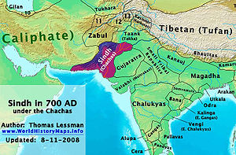

Slide 4
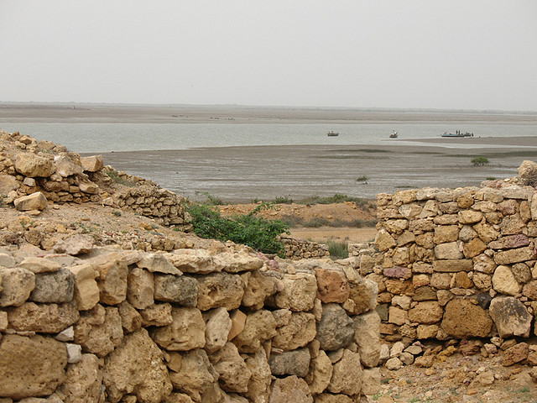

Slide 5
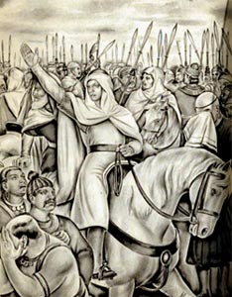

Slide 6
মোহাম্মদ বিন কাসেম কর্তৃক সিন্দু বিজয়

Slide 7
শিখনফল
এই পাঠ শেষে শিক্ষার্থীরা ---------
১। কার নেতৃতে সিন্দু বিজয় হয়েছিল তা বলতে পারবে ।
২। সিন্দু বিজয়ের কারণ বলতে পারবে ।
৩। সিন্দু বিজয়ের ঘটনা বর্ণনা করতে পারবে ।
৪। সিন্দু বিজয়ের তাৎপর্য বিশ্লেষণ করতে পারবে ।

Slide 8
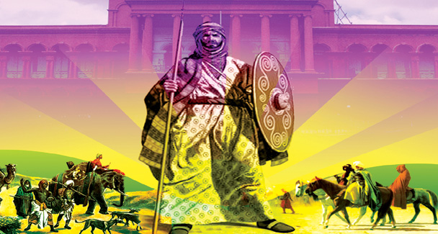
সিন্দু বিজয়ের প্রধান চারটি কারণঃ
১। হাজ্জাজ বিন ইউসুফের সাম্রাজ্যবাদী নীতি

Slide 9
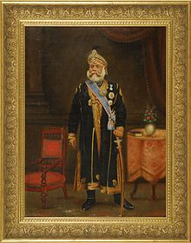
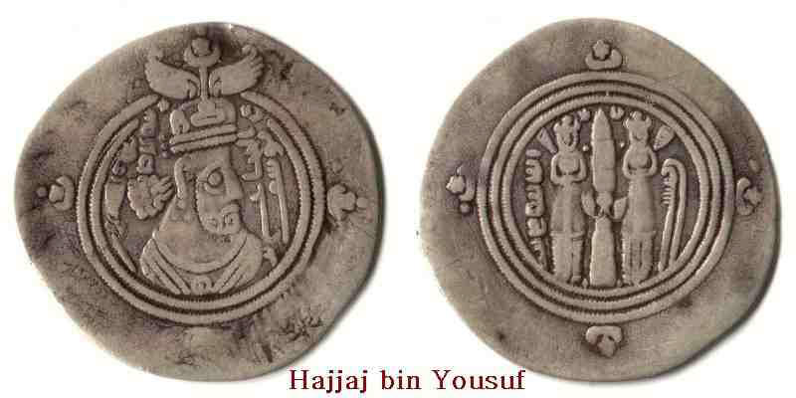
২। রাজা দাহির কর্তৃক হাজ্জাজ বিন ইউসুফকে অসহযোগিতা
রাজা দাহির
হাজ্জাজ বিন ইউসুফ

Slide 10
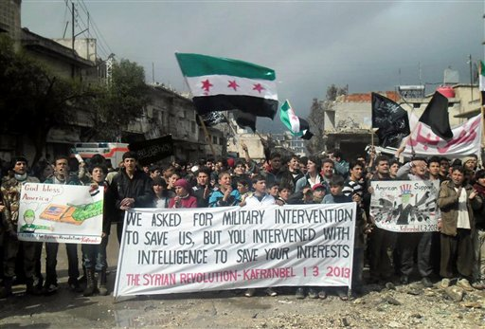
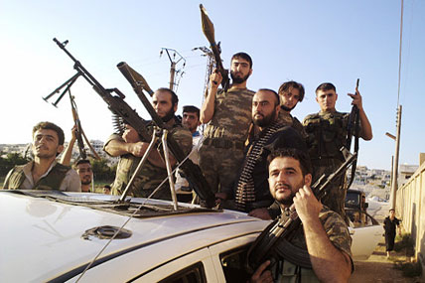
৩। রাজা দাহির কর্তৃক বিদ্রহীদের আশ্রয়দান

Slide 11
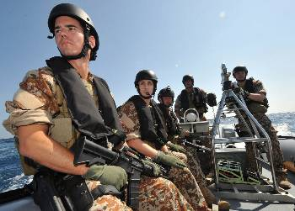

Slide 12
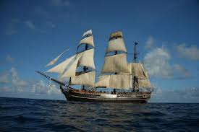

Slide 13
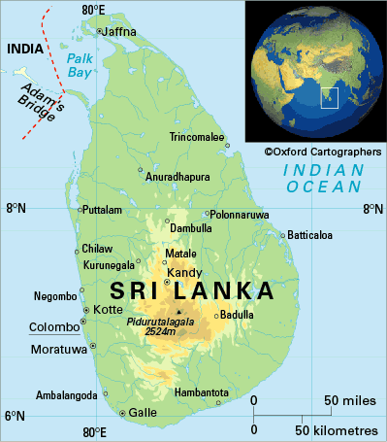
৪। জলদস্যু কর্তৃক জাহাজ লুন্ঠন ।

Slide 14
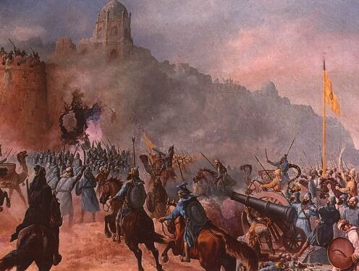
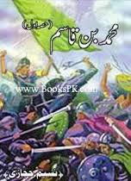
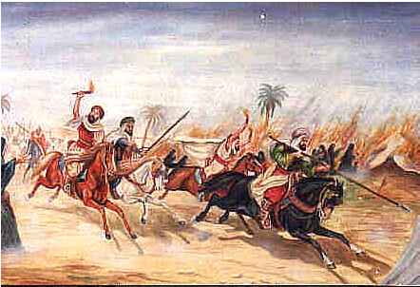
ঘটনা

Slide 15
তাৎপর্য

Slide 16
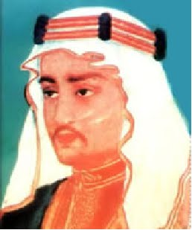
জোড়ায় জোড়ায় কাজ
মোহাম্মদ বিন কাসিম সিন্দূ বিজয় করেছিলেন কেন ?

Slide 17
দলীয় কাজ
সিন্দু বিজয়ের একটি কারণ ব্যাখ্যা কর

Slide 18
মূল্যায়ন
১। সিন্দু বিজয় কত সালে হয়েছিল ?
২। সিন্দু বিজয়ের একটি কারণ বল?
৩। সিন্দু বিজয়ের ঘটনাটি সংক্ষেপে বল ?
৪। সিন্দু বিজয়ের একটি তাৎপর্য বল?

Slide 19
বাড়ির কাজ
সংক্ষিপ্ত আকারে সিন্দু বিজয়ের ঘটনা বর্ণনা কর ।

Slide 20
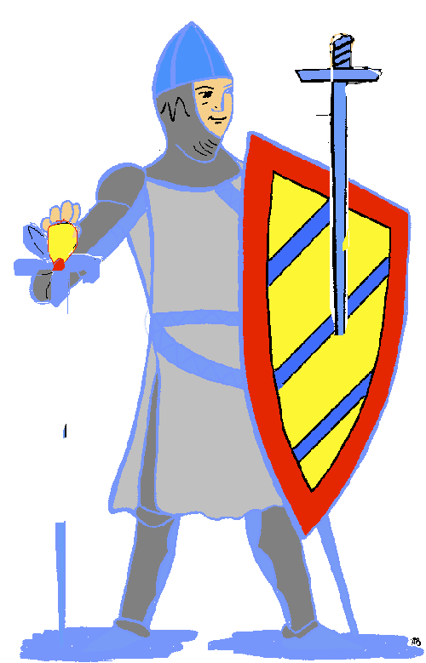
ধন্যবাদ

